Slide 1
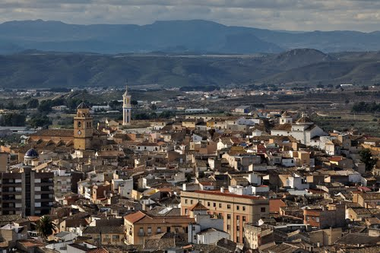
‘’Pedanías’’ de Hellín

Slide 2
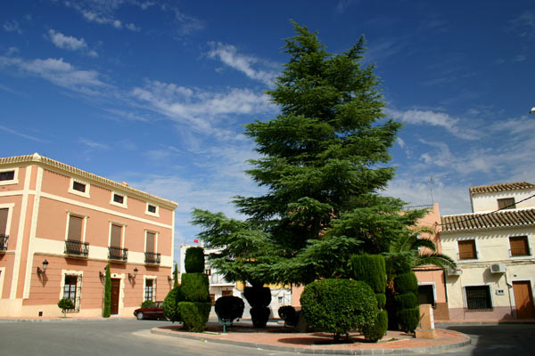
Agramón
C'est un petit village de 800 habitants environ.

Slide 3
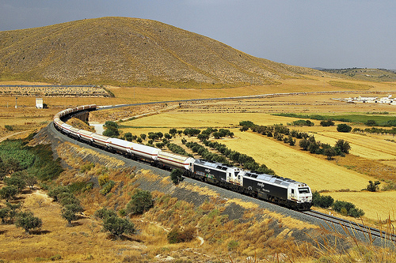
Torre Uchea
C'est un hameau, dans lequel environ 23 personnes vivent. Dans ce village, nous pouvons souligner le pont et le train.

Slide 4
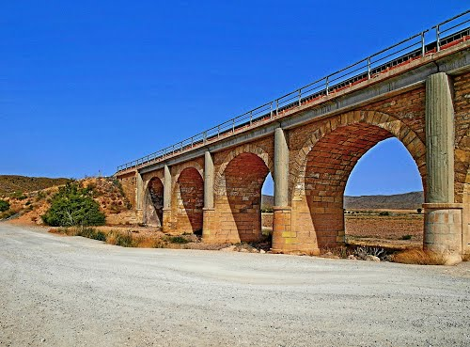
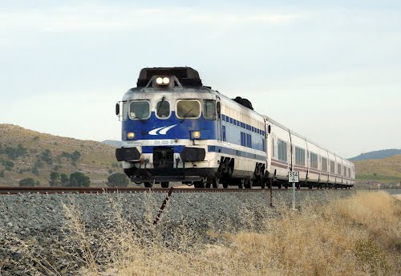

Slide 5
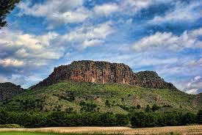
Cancarix
Cancarix est une « pedanía » de Hellin, où 100 personnes, environ, habitent.
Ses fêtes sont le 15 août en honneur à Roque Sain.
Dans cette pedanía se trouve le Volcan de Cancarix.

Slide 6
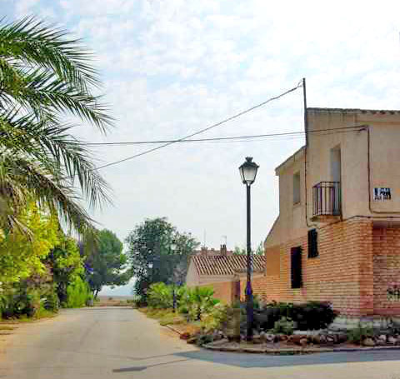
Nava de Campaña
Cette pedanía a environ 591 habitants.
Les fêtes patronales se célébrent le 25 août.

Slide 7
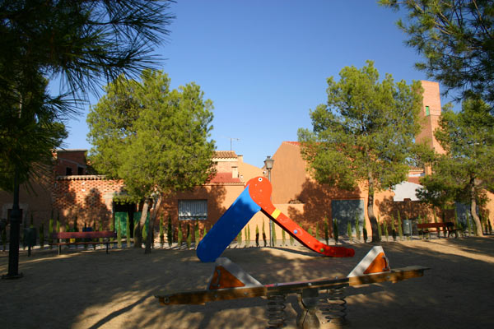
Agra
Cette pedanía a 154 habitants.
Ses fêtes sont le 13 juin en honneur au Saint-Antoine

Slide 8
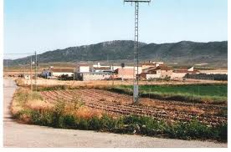
Rincón del Moro
Cette pedanía a 12 habitants
Presque toute sa surface est dédié à l’agriculture

